Slide 1
OOP y Testing

Slide 2
OOP: Introducción
Definición
Paradigma de programación que utiliza "objetos" para modelar datos y comportamientos.
Evolución de Paradigmas de Programación
Lenguajes Ensamblador:
Nivel bajo, cercano al hardware. Requiere gestión manual de memoria y recursos.
Lenguajes Procedimentales:
Basados en funciones y procedimientos; lógica secuencial. Menos enfocados en la reutilización y modularidad.
OOP
A continuación mediante el lenguaje java
Lenguajes de Cuarta Generación (4GL):
Enfocados en la productividad y abstracción de tareas comunes. A menudo, menos flexibilidad y control que OOP.
Objetivos de OOP
Modularidad: Código dividido en clases, que permiten generar objetos, mejor organización.
Reutilización: Herencia y composición para aprovechar código existente.
Mantenibilidad: Facilita cambios sin afectar a otras partes del sistema.

Slide 3
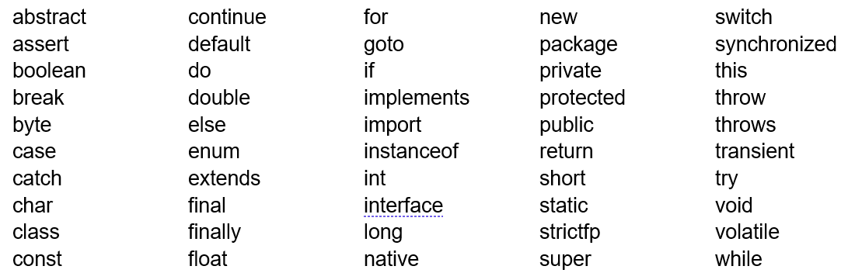
Palabras reservadas

Slide 4
OOP: Clase y paquetes
Clase
Una clase es una estructura fundamental en la programación orientada a objetos que actúa como una plantilla para crear objetos. Define un tipo de objeto específico y encapsula tanto datos (atributos) como comportamientos (métodos).
Atributos: Son las variables que almacenan el estado o las características del objeto. Por ejemplo, en una clase Coche, los atributos podrían incluir color, marca, modelo y año.
Métodos: Son funciones que definen las acciones que un objeto de la clase puede realizar. Por ejemplo, un método acelerar() podría aumentar la velocidad del coche. Las clases pueden incluir métodos constructores, que son utilizados para inicializar objetos cuando se crean.
Organización de Clases en Paquetes
Los paquetes son una forma de agrupar clases relacionadas en Java, lo que ayuda a organizar el código y a evitar conflictos de nombres. Un paquete es similar a un directorio en un sistema de archivos, donde puedes almacenar múltiples clases y otros tipos de archivos.
Permite subpaquetes, que se agrupan bajo un nombre común. Este mecanismo no solo ayuda a organizar el código, sino que también proporciona control sobre el acceso a las clases mediante modificadores de acceso.
Se utiliza la palabra reservada package que debe ser la primera línea significativa de un fichero (obviamos líneas en blanco o de comentarios). En el caso de java además debe coincidir con la estructura de carpetas asociadas.
Para utilizar clases de un paquete diferente, se emplea la palabra clave import (salvo del paquete especial “java.lang”). Los imports vienen a continuación del package.
Existe un tipo especial de import, el static import para poder en lugar de usar clases poder hacer uso de métodos o campos estáticos sin hacer referencia explícita a la clase.

Slide 5
OOP: Objetos e interfaces
Objeto
Un objeto es una instancia concreta de una clase. Cuando se crea un objeto, se asigna memoria para almacenar los valores de sus atributos. Cada objeto tiene su propio estado, lo que significa que puede tener diferentes valores para los mismos atributos en comparación con otros objetos de la misma clase.
Interacción: Los objetos pueden interactuar entre sí mediante la invocación de métodos. Por ejemplo, si tienes dos objetos Coche, puedes hacer que uno adelante al otro llamando a un método que defina esta lógica.
Interfaz
Una interfaz es un tipo especial de referencia que define un conjunto de métodos abstractos (es decir, métodos sin implementación, abstract) que una clase debe implementar. Actúa como un contrato que garantiza que las clases que implementan la interfaz proporcionen implementaciones para estos métodos.
Características: Las interfaces no pueden contener implementaciones de métodos (hasta Java 8, donde se introdujeron métodos por defecto, default). Permiten la creación de código más flexible y desacoplado, ya que permiten que diferentes clases se comuniquen entre sí sin necesidad de conocer su implementación específica.
Ejemplo: Una interfaz Vehiculo podría definir métodos como moverse() y detenerse(), que luego serían implementados por clases como Coche, Bicicleta, o Camión.

Slide 6
OOP: Métodos y variables
Métodos
Los métodos son funciones que están definidas dentro de una clase y que definen el comportamiento de los objetos. Los métodos pueden recibir parámetros y devolver valores, lo que permite realizar operaciones y manipular los datos de los objetos.
Tipos de Métodos:
Métodos de instancia: Operan sobre los atributos de un objeto específico y se invocan utilizando una instancia de la clase.
Métodos estáticos: Pertenece a la clase en sí y no a una instancia particular. Se invocan directamente desde la clase y no pueden acceder a los atributos de instancia a menos que se les pase un objeto como argumento.
Variables
Las variables en Java son contenedores que almacenan datos. Pueden igualmente ser de instancia o estáticos. Dos categorías principales:
Primitivas: Son los tipos de datos básicos que representan valores simples. Java proporciona ocho tipos primitivos:
int: Números enteros (por ejemplo, 42).
float: Números en punto flotante de precisión simple.
double: Números en punto flotante de precisión doble.
char: Representa un solo carácter (por ejemplo, 'A').
boolean: Representa un valor verdadero o falso.
byte, short, y long: Variantes para representar enteros de diferentes tamaños.
Referencias: Son variables que almacenan la dirección de memoria de un objeto. En lugar de contener directamente los datos, almacenan una referencia que apunta a la ubicación donde se encuentra el objeto en memoria. Esto permite trabajar con objetos complejos y estructuras de datos más avanzadas. Por ejemplo, si tienes un objeto Coche, la variable de referencia apuntará a su dirección en la memoria, permitiéndote manipular ese objeto en lugar de duplicar sus datos.

Slide 7
OOP: Alcances y modificadores
Alcances de Variables
Público (public): Acceso desde cualquier clase.
Privado (private): Acceso solo desde la clase misma.
Protegido (protected): Acceso desde la clase, subclases y clases del mismo paquete.
Package (default): Acceso solo dentro del mismo paquete.
Modificadores
static: Indica que un campo o método pertenece a la clase, no a instancias individuales. Por ejemplo, un método static puede ser llamado sin crear un objeto de la clase.
final: Indica que una variable, método o clase no puede ser modificada o extendida. Una variable final no puede ser reasignada.

Slide 8
OOP: Anotaciones
Anotaciones
Son un mecanismo (desde java 8) que permite agregar metadatos a las clases, métodos, atributos y otros elementos del lenguaje. Proporcionan información adicional que puede ser utilizada por el compilador o en tiempo de ejecución para realizar diversas acciones.
Características:
No alteran el comportamiento del código en sí, pero pueden influir en cómo se procesa o se ejecuta.
Se definen con el símbolo @ seguido del nombre de la anotación.
Uso Común:
Inyección de Dependencias: En frameworks como Spring, se utilizan anotaciones como @Autowired para indicar que un campo debe ser inyectado automáticamente con una instancia de un bean.
Configuración de Pruebas: Anotaciones como @Test en JUnit indican que un método es un caso de prueba.
Documentación: Anotaciones como @Deprecated marcan elementos que ya no deben usarse, proporcionando advertencias a los desarrolladores.
Durante el desarrollo: Como en el caso de @Override para indicar que estamos redifiniendo un método de la superclase
Definición de Anotaciones: Puedes crear tus propias anotaciones utilizando @interface, permitiendo personalizar la forma en que se manejan los metadatos en tu aplicación

Slide 9
OOP: Genéricos
Genéricos
Un mecanismo en Java (desde la versión 8) que permite definir clases, interfaces y métodos que operan sobre tipos especificados por el usuario. Esto permite crear código más flexible y reutilizable al poder trabajar con diferentes tipos de datos sin perder la seguridad de tipos.
Ventajas:
Reutilización de Código: Puedes crear una sola clase o método que funcione con diferentes tipos de datos, evitando la duplicación de código.
Seguridad de Tipos: Los genéricos permiten detectar errores en tiempo de compilación en lugar de en tiempo de ejecución. Esto significa que si intentas insertar un tipo incorrecto en una colección genérica, recibirás un error de compilación. Elimina casi totalmente la necesidad de castings.
Ejemplo: Una clase genérica Caja<T> podría ser definida para almacenar un objeto de cualquier tipo T. Puedes crear instancias de Caja<Integer>, Caja<String>, etc., y garantizar que solo contenga el tipo especificado.

Slide 10
OOP: Expresiones Lambda
Expresiones Lambda
Las expresiones lambda son una forma de implementar funciones anónimas en Java, introducidas en Java 8. Permiten simplificar el uso de interfaces funcionales (interfaces que tienen un solo método abstracto) y facilitan la programación funcional.
Sintaxis: La sintaxis de una expresión lambda es (parametros) -> { cuerpo }. Por ejemplo, x -> x * 2 es una expresión lambda que toma un entero x y lo multiplica por 2.
Uso Común:
Colecciones: Se utilizan para realizar operaciones en colecciones, como en métodos de List o Map.
API de Streams: Las expresiones lambda son frecuentemente utilizadas en la API de Streams para realizar transformaciones y operaciones en datos.
Ejemplo: En una lista de números, puedes usar una expresión lambda para filtrar los números pares: list.stream().filter(n -> n % 2 == 0).collect(Collectors.toList()).

Slide 11
OOP: Streams
Streams
Los ya mencionados streams son una nueva forma de trabajar con colecciones de datos de manera funcional, introducidos en Java 8. Permiten procesar datos de manera declarativa, lo que mejora la legibilidad y el mantenimiento del código.
Características:
No almacenan datos por sí mismos; son una secuencia de elementos que se pueden procesar.
Son inmutables, lo que significa que no modifican la colección original, sino que producen un nuevo resultado.
Operaciones en Streams:
Filtrado: Utiliza filter para seleccionar elementos que cumplen ciertas condiciones.
Mapeo: Utiliza map para transformar cada elemento de la secuencia.
Reducción: Utiliza reduce para combinar los elementos de la secuencia en un solo resultado.
Ejemplo: Supongamos que tienes una lista de nombres. Puedes usar streams para convertir todos los nombres a mayúsculas y recogerlos en una nueva lista:
List<String> nombres = Arrays.asList("Ana", "Juan", "Pedro");
List<String> nombresMayus = nombres.stream()
.map(String::toUpperCase)
.collect(Collectors.toList());

Slide 12
OOP: Constructores
Constructores
Constructor: Método especial que se llama al crear un objeto. Se puede sobrecargar, permitiendo múltiples formas de inicialización.
Constructor Genérico: Un constructor que utiliza parámetros de tipo genérico.
Si en una clase no se indica el constructor, está disponible única y exclusivamente el constructor sin argumentos y de tipo public.
Desde el momento en que especificas cualquier constructor explícitamente, en ese caso los presentes serán los únicos disponibles, con los alcances, argumentos/tipos indicados.
Regla de Invocación: El constructor de la superclase se invoca primero, utilizando super() o super(argumentos…), y a de ser la primera operación del constructor.
Cuando no se indica en un constructor a que constructor del padre se invoca se está invocando al constructor sin argumentos

Slide 13
Mecanismos de Excepción
Try-Catch-Finally: Manejo de excepciones que permite capturar errores en tiempo de ejecución.
Try: Bloque donde se puede producir una excepción.
Catch: Bloque que maneja la excepción.
Finally: Bloque que se ejecuta siempre, independientemente de si ocurrió una excepción.
Try con Recursos: Simplifica el manejo de recursos Closable (como archivos) que deben cerrarse después de su uso.
Jerarquía de Excepciones: Todas las excepciones en Java derivan de Throwable, que se divide en dos categorías:
Error: Problemas graves del sistema que no deberían manejarse.
Exception: Problemas que pueden ser manejados. Dentro de Exception, existen:
Checked Exceptions: Deben ser declaradas o manejadas.
Unchecked Exceptions: No necesitan ser declaradas, incluyen RuntimeException y sus subclases.
Throwable
Error
Exception
Otras
RuntimeException

Slide 14
OOP: Paquetes básicos
En java básico (JSE) hay unos cuantos paquetes que debes conocer bien.
Al menos:
java.lang: Resaltando las clases de excepciones, Object, las clase asociadas a las primitivas…
java.util: Entre otras las clases e interfaces asociadas a las colecciones básicas
Por su especial significado una clase resalta sobre todas las demás:
Object: La clase base de la que derivan todas las demás clases en Java. Proporciona métodos fundamentales como equals(), hashCode(), y toString().

Slide 15
OOP: Principios básicos
Encapsulación: Proteger los datos de un objeto a través de modificadores de acceso, ocultando la implementación interna.
Herencia: Permite a una clase heredar atributos y métodos de otra clase, facilitando la reutilización de código.
Una clase extiende de una y sólo una clase en java. Las clases implementan cero, una o varias interfaces. Las interfaces utilizan igualmente la palabra extends, sin ser realmente extensión por lo que pueden hacer de mútiples interfaces.
Polimorfismo: Permite que una misma operación se realice de diferentes maneras según el objeto que la invoque.

Slide 16
Sobre los principios básicos de la Programación Orientada a Objetos (OOP) —encapsulación, herencia y polimorfismo— se encuentran los principios SOLID, que promueven un diseño de software más limpio y mantenible. Los principios SOLID son:
S - Single Responsibility Principle (SRP): Una clase debe tener una única razón para cambiar. Esto significa que cada clase debe tener una única responsabilidad o funcionalidad, lo que facilita su mantenimiento y comprensión. Otra forma de verlo es que debiera habitualmente implementar a lo sumo una interfaz.
O - Open/Closed Principle (OCP): Las entidades de software (clases, módulos, funciones, etc.) deben estar abiertas para la extensión, pero cerradas para la modificación. Esto se logra utilizando interfaces y herencia, permitiendo agregar nuevas funcionalidades sin alterar el código existente.
L - Liskov Substitution Principle (LSP): Las clases derivadas deben ser sustituibles por sus clases base sin alterar el funcionamiento del programa. Esto garantiza que los objetos de una clase derivada puedan ser utilizados de manera intercambiable con los de la clase base.
I - Interface Segregation Principle (ISP): Los clientes no deben verse obligados a depender de interfaces que no utilizan. Es preferible tener muchas interfaces específicas en lugar de una única interfaz general.
D - Dependency Inversion Principle (DIP): Las dependencias deben ser en abstracciones (interfaces) y no en implementaciones concretas. Esto promueve un desacoplamiento entre módulos, facilitando la reutilización y el mantenimiento.

Slide 17
OOP: Patrones de diseño básicos
Patrones de Diseño
Los patrones de diseño son soluciones reutilizables (recetas) a problemas comunes en el diseño de software. Ayudan a estandarizar la forma en que se resuelven problemas, facilitando la comunicación entre desarrolladores y mejorando la mantenibilidad del código.
Categorías de Patrones de Diseño (a nivel de lenguaje OOP)
Patrones de Creación: Se centran en la creación de objetos y en la forma en que se gestionan.
Singleton: Garantiza que una clase tenga una única instancia y proporciona un punto de acceso global a ella. Comúnmente utilizado en la gestión de configuraciones o recursos compartidos.
Prototipo: Permite crear nuevos objetos clonando un objeto existente en lugar de crear nuevos instancias desde cero. Útil para evitar el costo de creación de objetos complejos.
Fábrica (Factory): Proporciona una interfaz para crear objetos en una superclase, permitiendo que las subclases decidan qué clase instanciar. Facilita el desacoplamiento de la creación de objetos.
Patrones de Estructura: Se ocupan de la composición de clases y objetos.
Patrones de Comportamiento: Se centran en la interacción entre objetos y la comunicación entre ellos.
Spring y los patrones de creación
Los patrones de diseño de creación comentados, son fundamentales en el contexto de Spring, que utiliza estos patrones para la inyección de dependencias.

Slide 18
Código, Convención y Configuración
El código son las instrucciones escritas en un lenguaje de programación que implementan la lógica y funcionalidad de una aplicación. Configuración
La configuración son parámetros y propiedades externas que determinan el comportamiento de la aplicación. Generalmente se almacenan en archivos (XML, JSON, etc.) y permiten personalizar la aplicación sin modificar el código.
Las convenciones son pautas de estilo que mejoran la legibilidad y mantenibilidad del código. Incluyen normas sobre nombres de variables, organización de archivos y formato. Ejemplo: usar camelCase para variables y PascalCase para clases.
Estas tres dimensiones son fundamentales para el desarrollo de software, ya que cada una tiene su propio rol y contribuye a la calidad general del proyecto.

Slide 19
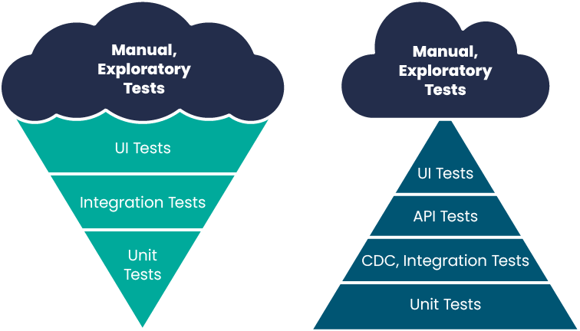
Testing: La pirámide y el cono
Distintos objetivos
Unitarios:
Saber si una pieza funciona individualmente
Puede necesitar mocking (simulación) de las dependencias
Cuando falla sabemos dónde
No garantiza que el conjunto funcione
Integración:
Sabemos si la piezas puestas juntas funcionan
Cuando falla no hay seguridad de dónde ha sido
Funcionales:
Similar a los de integración, pero con la perspectiva e2e (como usuarios finales)

Slide 20
Testing: Criterios para crear test unitarios
Los test unitarios aportan individualmente poco valor, salvo que cumpla alguno de estos criterios:
La CUT (Class Under Test) es muy compleja: Sin test no tenemos seguridad del resultado ante cambios del código.
Es invocado desde muchos puntos. Ante un fallo puede provocar reacciones en cadena o sistemáticas.
Tiene en si mismo un alto valor de negocio.

Slide 21
Testing: Fases y buenas prácticas
Fases
Los test consisten habitualmente de tres fases:
Prepararnos para testear: instanciar, inicializar…
Ejecutar la acción(es) objeto de testing
Realizar las verificaciones
Cuando tenemos inicialización común podemos anotar un método mediante:
BeforeEach: Se ejecuta antes de cada método de test
BeforeAll: Se ejecuta una sola vez antes de ejecutar el primer método de test.
Cuando tenemos finalización común podemos anotar un método mediante:
AfterEach: Se ejecuta antes de cada método de test
AfterAll: Se ejecuta una sola vez antes de ejecutar el primer método de test.
Buenas prácticas
Un test debe realizar una sola acción y una sola verificación. “Una” en este ámbito no significa llamar a un solo método o una sola verificación, pueden ser varias, pero que tengan sentido de conjunto.

Slide 22
Testing: Algunas notas
Los test son igualmente clases en java.
En los test unitarios, es necesario el aislamiento de dependencias, es posible que necesitemos mockear las dependencias, por ejemplo mediante mockito.
JUnit es el framework más habitual en java, pero pese a su nombre también se utiliza en las otras categorías de testing.
Cuando maven ejecuta test, los reportes generados por el plugin (surefire) quedan en una subcarpeta de target. Este plugin por defecto sólo localizar test en las carpetas específicas de test y que tengan el sufijo Test.

